Slide 1

اسم المقرر ورقمه
الانترنت والاتصالات (0904-741)
الفصل الدراسي الأول
العام الدراسي 1430 – 1431هـ
أ.عــادل عبـــداللطيف
Adhamed@kfu.edu.sa
نظام التعليم المطور للانتساب
كلية علوم الحاسب وتقنية المعلومات قسم شبكات الحاسوب
1

Slide 2
المحاضرة السادسة
الفصل الثاني: متصفح مواقع الويب
Browsing Websites

Slide 3
أهداف الفصل
1- التعرف على مفهوم مواقع الويب Web Sites .
3- التعرف على اهم المتصفحات Browsers.
3- التعرف على برنامج برنامج متصفح الانترنت Microsoft Internet Explorer.

Slide 4
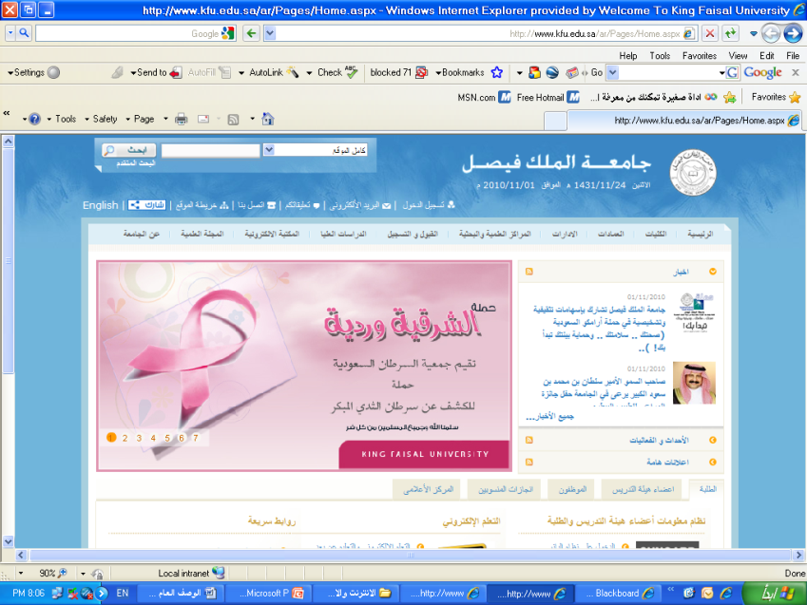
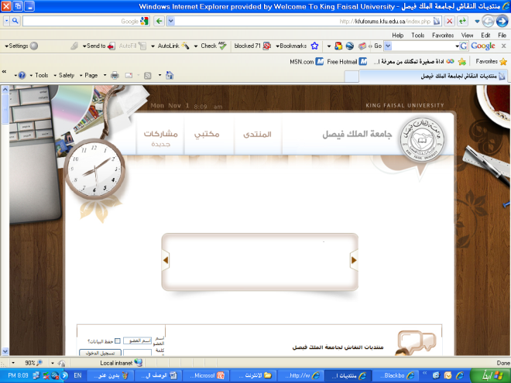
مواقع الويب Web Sites
مواقع الويب Web Sites هي الوسيلة الرئيسية التي من خلالها نستطيع الحصول على مختلف أنواع المعلومات والأخبار في كافة المجالات ، ويتكون موقع الويب الواحد من عدد من صفحات الويب Web Pages المترابطة فيما بينها عن طريق ما يعرف بالارتباطات التشعبية Hyperlinks .
وصفحات الويب يمكن أن تحتوي على صور ومقاطع صوتية إضافة الى نصوص منسقة ، وهذه الصفحات تكون مخزنة على اجهزة كمبيوتر ذات مواصفات خاصة تعرف بإسم الخوادم Servers ، ويتم استدعاء الصفحات وعرضها من خلال المتصفحات Browsers بجهاز المستخدم .

Slide 5
مواقع الويب Web Sites
نظام أسماء النطاقات DNS [Domain Name System ] .
هل تخيلت يومأ أنك إذا أردت زيارة موقع ما على الشبكة العنكبوتية فيجب عليك أن تتذكر عنوانه والذي يعرف بـعنوان برتوكول الإنترنت (IP address) الخاص بجهاز الكمبيوتر الموصول بالإنترنت ويتكون هذا العنوان من أربعة أعداد مفصولة بنقاط، يمكن تمثيلها بالشكل التالي (192.168.1.2). وليس هذا فقط هذا بل وعليك أيضاً تذكر جميع عناوين المواقع التي تود زيارتها .
لذا تم بناء نظام أسماء النطاقات والذي يعمل على استخدام الأسماء عند التراسل بين أجهزة الحاسب التابعة لشبكة الإنترنت بدلا من الأرقام التي نادرا ما يتذكرها احد ومن ثم تحويلها إلى ما يقابلها من عناوين برتوكولات الإنترنت فعندما نقوم بكتابة اسم الموقع في المتصفح يقوم هذا النظام بإرسال اسم هذا الموقع إلى عنوان مزود الـ DNS المسجل لديه لكي يستفسر منه عن عنوان ال IP لهذا الموقع فيرد عليه المزود بعنوان ال IPإذا كان مسجلا لديه فيقوم النظام بالتوجه إلى هذا العنوان لطلب الموقع ويبدأ الموقع في الظهور لديك على المتصفح وكل هذا يحدث في ثواني ولا نشعر به كمستخدمين .

Slide 6
مواقع الويب Web Sites
فهذا النظام والذي يرمز له بـ DNS اختصارا Domain name Server عبارة عن قاعدة بيانات تحتوي على معلومات النطاقات و أسماء الأجهزة وعناوينها الرقمية تحت أي نطاق. بحيث يقوم هذا النظام بتجزئه معلومات إلى أجزاء يتم إدارتها والوصول إليها محليا عن طريق الشبكة .
لذلك يعتبر أسماء النطاقات من أهم الأنظمة الموجودة حاليا من خلال الانترنت حيث لا يمكن الاستغناء عنه في نظم تشغيل الشبكات اذ لا يمكن الوصول إلى الأجهزة أو المواقع بدونه ، و إذا تعرض هذا النظام للتعطيل أو التخريب من قبل مخترقي الشبكات فان ذلك سيؤدي لحدوث أضرار جسيمة وخطيرة لمستخدمي الانترنت والشبكات، مثل العمل على جعل المستخدمين يتوجهون لمواقع وهمية حتى يتم سرقة (معلوماتهم الشخصية أو أرقام البطاقات الائتمانية)، وقد يؤدي إلى تعطيل المواقع و الخدمات المتاحة لذا وجب على القائمين ببرمجة نظم تشغيل الشبكات العمل على فرض الكثير من نظم الحماية والتي توفر لهذا النظام أمنه .

Slide 7
مواقع الويب Web Sites
عناوين مواقع الويب Web sites Address.
لكل موقع ويب عنوان خاص به والذي يسمى URL ، وهذا العنوان يأخذ الصيغة التالية .
Http://WWW.Sitename.SiteType.Country
حيث أن :
1- Http:// تعبر عن البرتوكول المستخدم في عرض محتويات موقع الويب داخل برنامج متصفح الويب بجهاز المستخدم .
2- WWW تمثل اختصار لخدمة الشبكة العنكبوتية العالمية World Wide Web والتي تكون مسؤولة عن عرض صفحات موقع الويب بشكل منسق .
3- Site name تمثل اسم الموقع المراد زيارة مثل ((KFU , Google, Yahoo
1
2
3
4
5

Slide 8
مواقع الويب Web Sites
4- Site Type وتمثل الامتداد الخاص بهذا الموقع ، ويوجد أنواع كثيرة لهذه الامتدادات نذكر منها ما يلي .
.com (Commercial) | .net (Networks) | .org (Organizations) | .gov (Government)
يستخدم مع المواقع التجارية ولكن لشهرته أصبح يستخدم بشكل رئيسي مع اغلب المواقع (www.amazon.com) | يستخدم مع المواقع الاعلانية بشكل كبير، مثل (www.alarabiya.net) | يستخدم مع مواقع المنظمات والهيئات غير الربحية ، مثل (www.wikipedia.org) | يستخدم للمواقع الحكومية مثل (www.mohe.gov)
.int (International) | .biz (Business) | .info (Information) | .edu (Education)
يستخدم مع مواقع المنظمات الدولية مثل (www. nato.int) | يستخدم مع مواقع منظمات الاعمال مثل www.internetplus.biz)) | يستخدم مع المواقع الشخصية ومواقع المعلومات مثل (www.textfreeroads.info) | يستخدم للمواقع التعليمية مثل (www.kfu.edu)

Slide 9
مواقع الويب Web Sites
5- Country يستخدم لتميز المواقع المتشابه في الاسم من خلال رمز الدولة ، حيث يأخذ اول رقمين لكل دولة مثال السعودية رمزها الدولي sa . الولايات المتحدة الامريكية us ...............الخ
ولمعرفة رموز جميع الدول يرجى زيارة الموقع التالي
http://ar.wikipedia.org/wiki/.sa

Slide 10
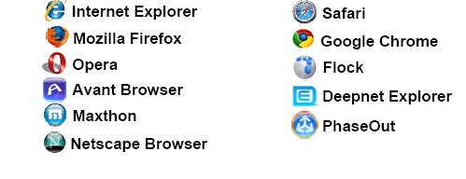
متصفحات مواقع الويب Web Browsers
المتصفحات Browsers .
المتصفحات هي برامج تقوم باستدعاء وعرض صفحات مواقع الويب ، ويستطيع المستخدم من خلالها التعامل بفاعلية مع محتويات الموقع الظاهرة أمامه ، ويوجد الكثير من المتصفحات المنتشرة عالمياً نذكر منها مايلي :

Slide 11
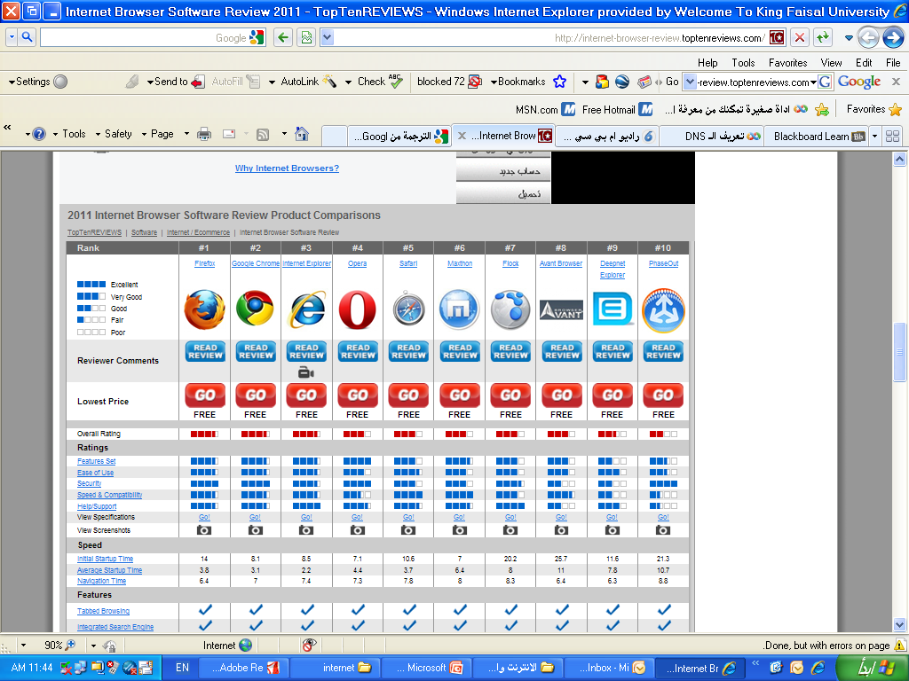
متصفحات مواقع الويب Web Browsers
تختلف المتصفحات فيما بينها بالعديد الفروقات ومن اهم هذه الاختلافات :-
1- مجموعة المميزات والادوات Features Set .
2- سهولة الاستخدام Ease of Use .
3- الامن والحماية Security .
4- السرعة والتوافق Speed & compatibility .
5- الدعم والمساعدة Help & Support .
ولمعرفة المقارنات بين هذه المتصفحات يرجى زيارة الموقع التالي
Http://internet-browser-review.toptenreviews.com

Slide 12
بحمد الله

